Slide 1



SERVICIO DE APOYO Y ATENCIÓN PSICOLÓGICA PARA JÓVENES DE LA COMUNIDAD DE MADRID
900 14 30 00
saludmental1430@madrid.org
Enrique Dávila Hidalgo
1

Slide 2
Índice
01. INTRODUCCIÓN
02. JUSTIFICACIÓN
03. OBJETIVOS
04. PUESTA EN MARCHA
05. NÚMERO DE INTERACCIONES
06. TIPOLOGÍA DE LOS CONTACTOS
07. PERFIL DE LAS PERSONAS USUARIAS
08. MOTIVOS DE LAS CONSULTAS
09. MOTIVO SECUNDARIO / SUBYACENTE
10. URGENCIA Y GRAVEDAD DE LOS CASOS
11. MEDIOS POR LOS QUE NOS HA CONOCIDO
12. NIVEL DE SATISFACCIÓN
13. ADHERENCIA AL SERVICIO
14. TESTIMONIOS DE USUARIOS
15. CONCLUSIONES
16. IMPACTO Y RECONOCIMIENTO

Slide 3


01
INTRODUCCIÓN
4

Slide 4

Resumen:
Informe Anual: Primer año de funcionamiento del Servicio de Atención Psicológica a Jóvenes.
Impacto Significativo: Crecimiento lineal en intervenciones y consultas, reflejando impacto positivo en la sociedad madrileña.
Objetivos Principales:
Abordar Problemas de Salud Mental: Enfoque en la población joven (14 a 30 años) debido a impacto de la pandemia.
Estudio de Impacto Socioeconómico: Basado en análisis de la Consejería de Familia, Juventud y Política Social.

Slide 5
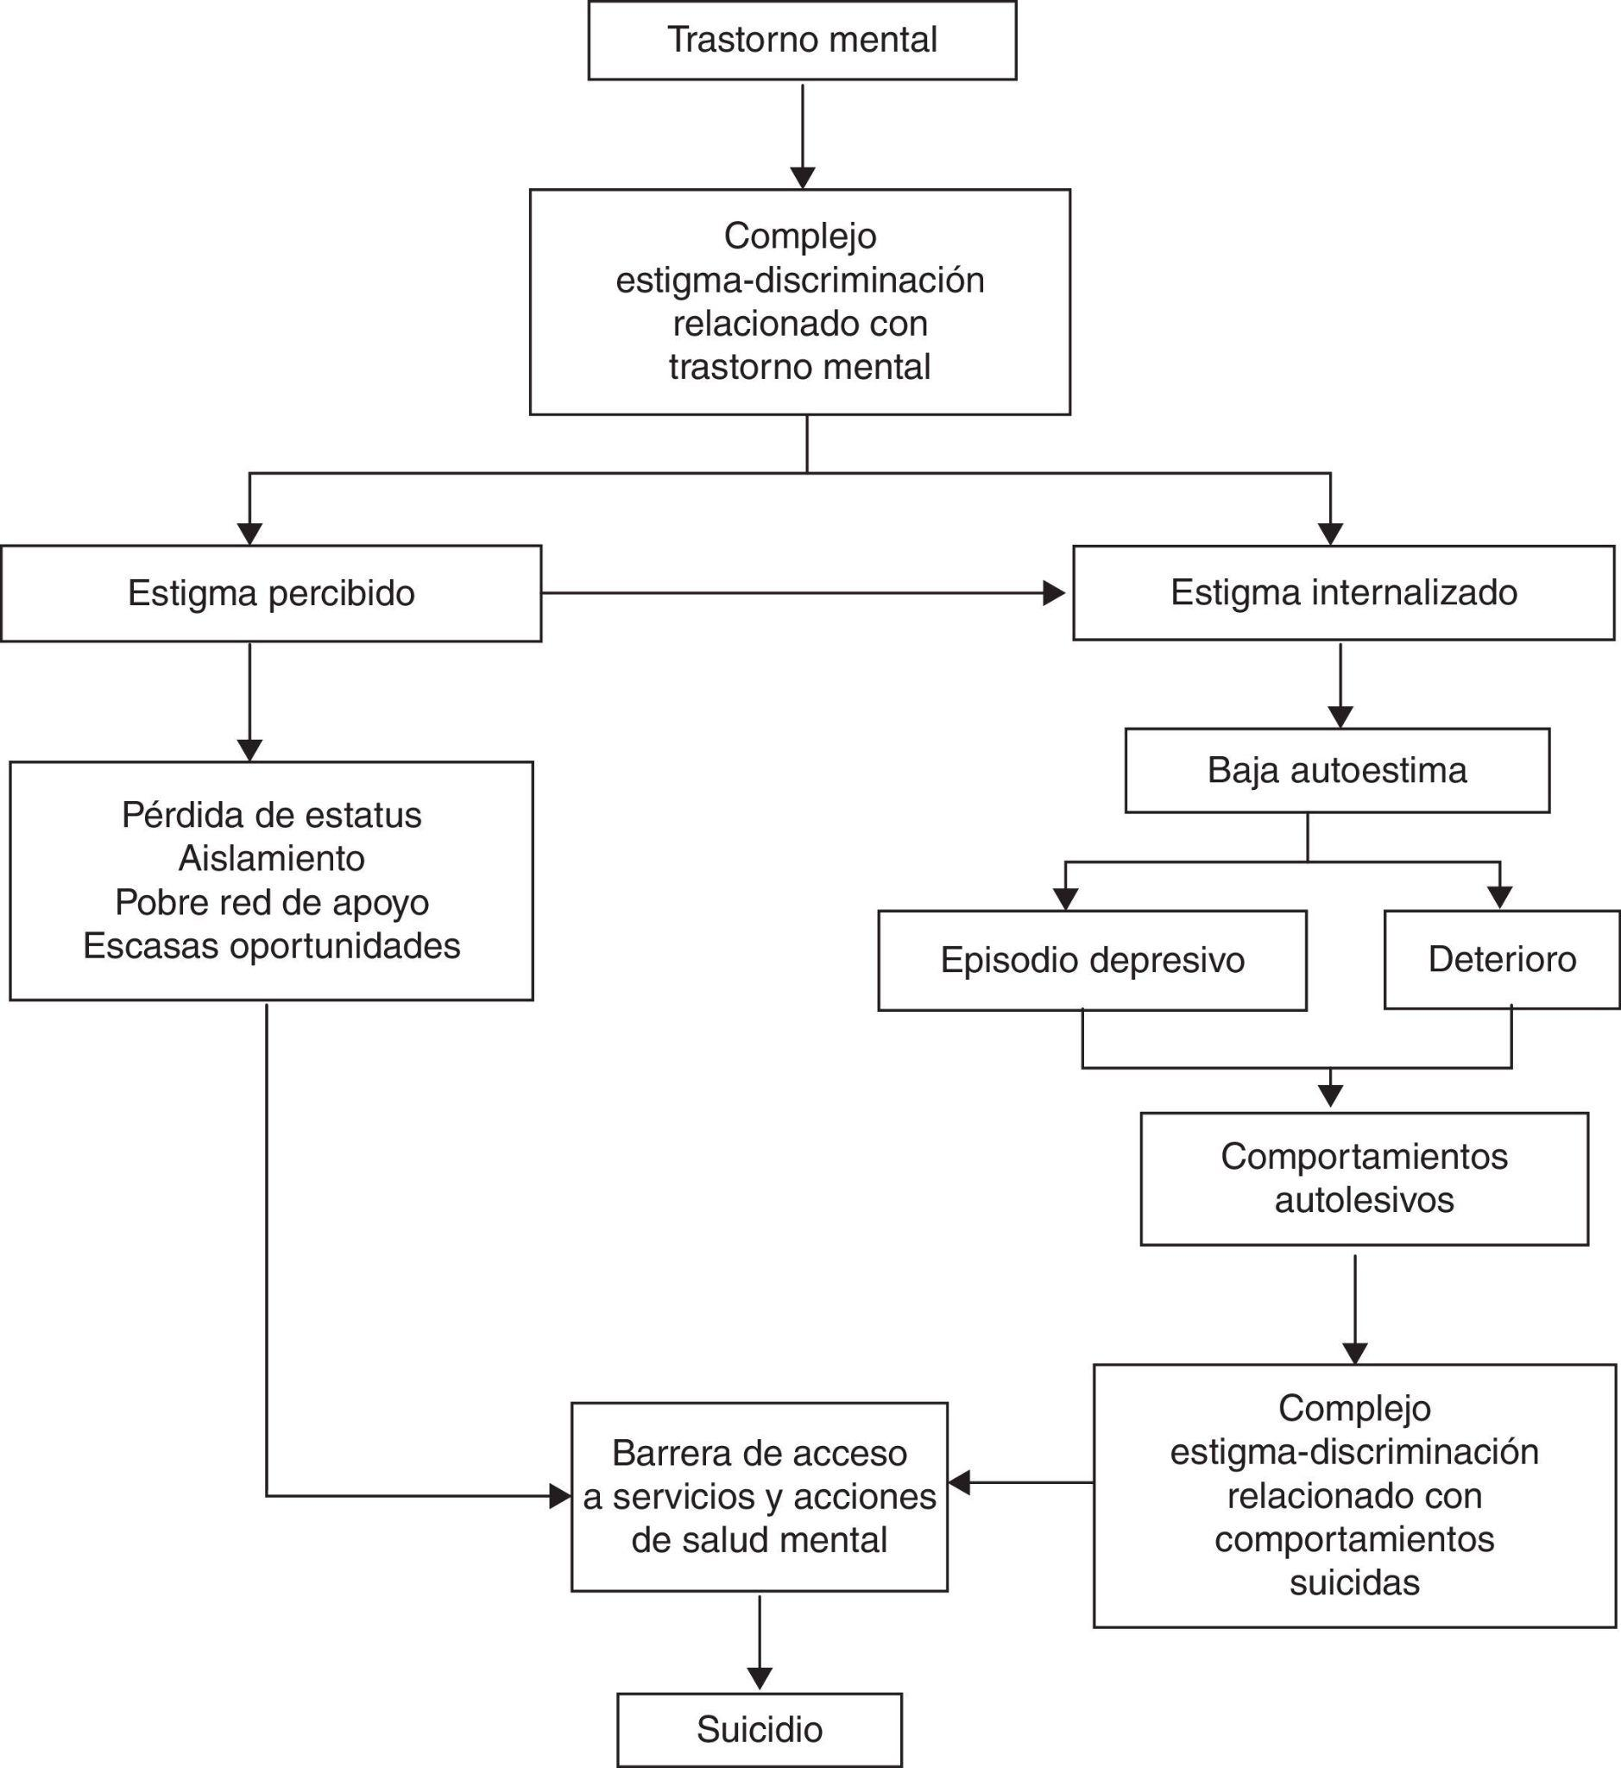
Compromisos:
Reducción del Estigma: Compromiso contra el estigma en salud mental y promoción del bienestar emocional.
Accesibilidad y Apoyo Integral: Proporcionar apoyo integral y accesible para superar desafíos relacionados con la salud mental.
Resultados Destacados:
Crecimiento Lineal: Reflejo de la demanda creciente de apoyo psicológico entre jóvenes.
Impacto Positivo: Contribución significativa al bienestar de la población atendida.

Slide 6
02
JUSTIFICACIÓN
4

Slide 7
L.S.E.
Contexto:
Prevalencia de Problemas de Salud Mental: 1 de cada 4 personas experimentará problemas de salud mental en su vida.
Impacto Global de la COVID-19: Aumento de pensamientos suicidas, especialmente entre adolescentes (14-18 años) en la Comunidad de Madrid.
Datos Significativos:
Estudio Post-Pandemia: Realizado por la Dirección General de Juventud sobre el impacto en la población joven.
Aumento de Riesgos: Datos que revelan un incremento significativo de problemas de salud mental, particularmente en jóvenes vulnerables.
Motivación para la Creación del Servicio:
Reducción de Estigma: Compromiso en abordar el estigma asociado a la salud mental.
Acceso Telemático: Creación de un Servicio de Asistencia psicológica accesible mediante llamada, WhatsApp y correo electrónico.

Slide 8
L.S.E.
Profesionales:
Equipo Especializado: Formación de un equipo de psicólogos especializados en atención psicológica en crisis y emergencias.
Protocolos Claros: Desarrollo de protocolos para intervenciones basadas en motivos de contacto.
Resultados Esperados:
Afrontamiento Post-Pandemia: Apoyo a jóvenes afectados por las consecuencias psicológicas de la COVID-19.
Prevención y Acceso Universal: Contribuir a la reducción de problemas de salud mental, especialmente entre adolescentes y adultos jóvenes.

Slide 9
03
OBJETIVOS
4

Slide 10
Objetivo General:
Abordaje de Problemas de Salud Mental en Jóvenes:
  Ofrecer un servicio completo para superar los desafíos psicológicos.
  Enfocarse especialmente en la población joven (14-30 años).
Objetivos Específicos:
Reducción del Estigma:
  Sensibilizar sobre la importancia de la salud mental entre jóvenes.
  Contribuir a disminuir el estigma asociado a los problemas de salud mental.
Acceso y Disponibilidad:
  Proporcionar apoyo accesible a través de llamada, WhatsApp y correo electrónico.
  Eliminar barreras geográficas y económicas para el acceso al apoyo psicológico.
Prevención y Concienciación:
  Participar activamente en la reducción de pensamientos suicidas y problemas de salud mental.
  Promover la conciencia sobre el bienestar emocional en la juventud.
Colaboración Interinstitucional:
  Colaborar con otras instituciones y servicios relacionados.
  Coordinar esfuerzos para abordar problemas de salud mental de manera efectiva.

Slide 11
04
PUESTA EN MARCHA
4

Slide 12
Formación del Equipo:
Selección Especializada:
  Formación de un equipo de psicólogos especializados en atención psicológica en crisis y emergencias, con experiencia mínima requerida.
  Coordinador designado para cada turno de trabajo.
Elaboración de Protocolos:
Directrices Claras:
  Desarrollo de protocolos detallados para guiar las intervenciones según el motivo de contacto.
  Incluye evaluación inicial, líneas de orientación y criterios de derivación a otros recursos.
Implementación de Plataforma Multicanal:
Mejora de la Comunicación:
  Instalación de una plataforma Contact Center multicanal (Genesys Pure Cloud)
  Integración de canales digitales como teléfono, correo electrónico y WhatsApp para facilitar la interacción.

Slide 13
Fecha de Inicio del Servicio:
22 de marzo de 2023:
  Lanzamiento del servicio de asistencia psicológica gratuita para jóvenes madrileños.
  Acceso a través de diferentes medios telemáticos, (llamada telefónica, WhatsApp y correo electrónico) eliminando barreras geográficas y económicas.
Impacto Inicial:
Resultados Inmediatos:
  Aumento de las interacciones mensuales desde el inicio del servicio.
  Preferencia marcada por el uso de WhatsApp como medio principal de contacto.

Slide 14
05
INTERVENCIONES
4

Slide 15
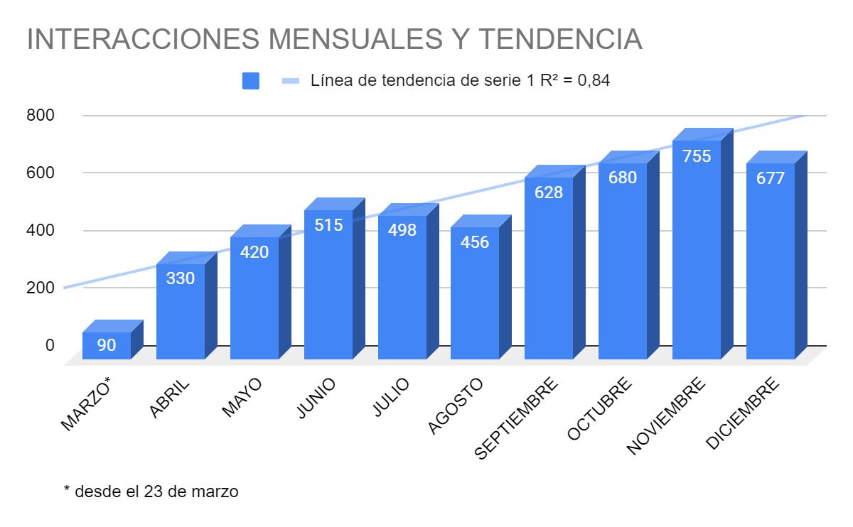
Resumen:
Total de Interacciones en 2023: 5049.
Evolución Mensual: Aumento constante, con leve disminución, coincidiendo con las vacaciones estivales y navideñas.
Análisis:
Crecimiento Mensual: Se observa un incremento constante en las interacciones, atribuido a diversos factores.
Factores Influyentes:
  Tecnología: Mayor aceptación y uso de tecnología por jóvenes.
  Conciencia: Aumento en la conciencia sobre salud mental.
  Accesibilidad: Uso de medios telemáticos reduce barreras geográficas y logísticas.

Slide 16
06
TIPOLOGÍA DE LOS CONTACTOS
4

Slide 17
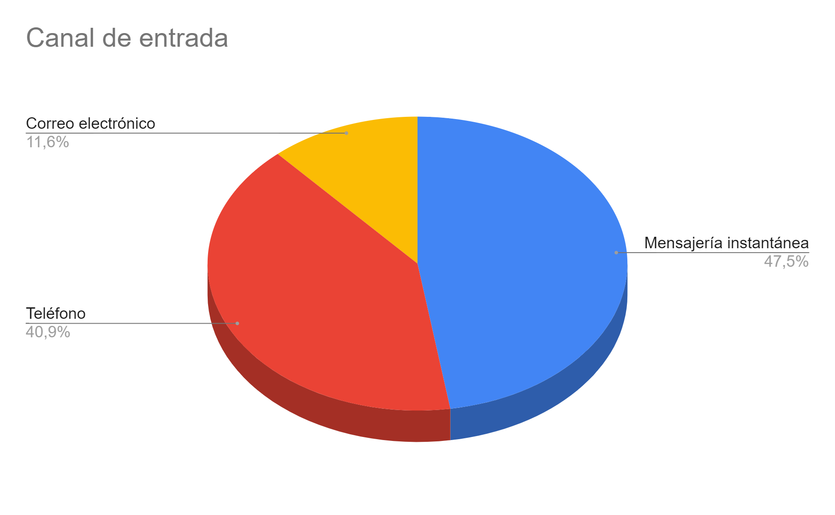
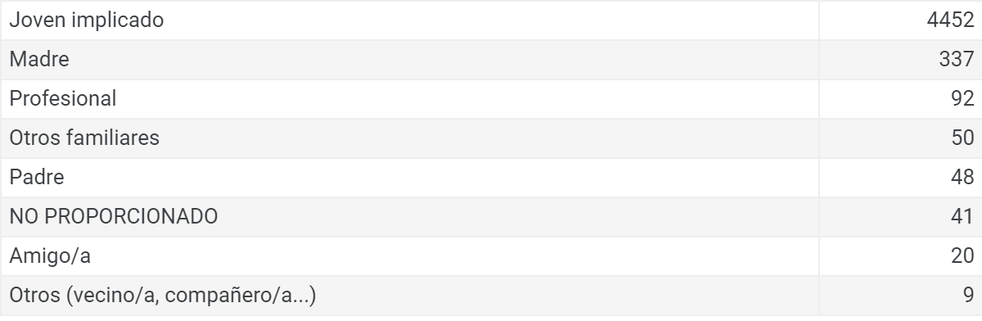
Medios de Contacto:
Preferencia por WhatsApp:
  Desde el inicio, el 47.5% de los contactos se realiza a través de mensajería instantánea.
  El 40.9% se compone de llamadas, mientras que el 11.6% utiliza el correo electrónico.
Responsables de los Contactos:
Mayoritariamente, los jóvenes:
  El 88.2% de los contactos son iniciados por los propios jóvenes.
  Participación limitada de madres (6.7%) y profesionales (1.8%).

Slide 18
07
PERFIL DE LAS PERSONAS USUARIAS
4

Slide 19
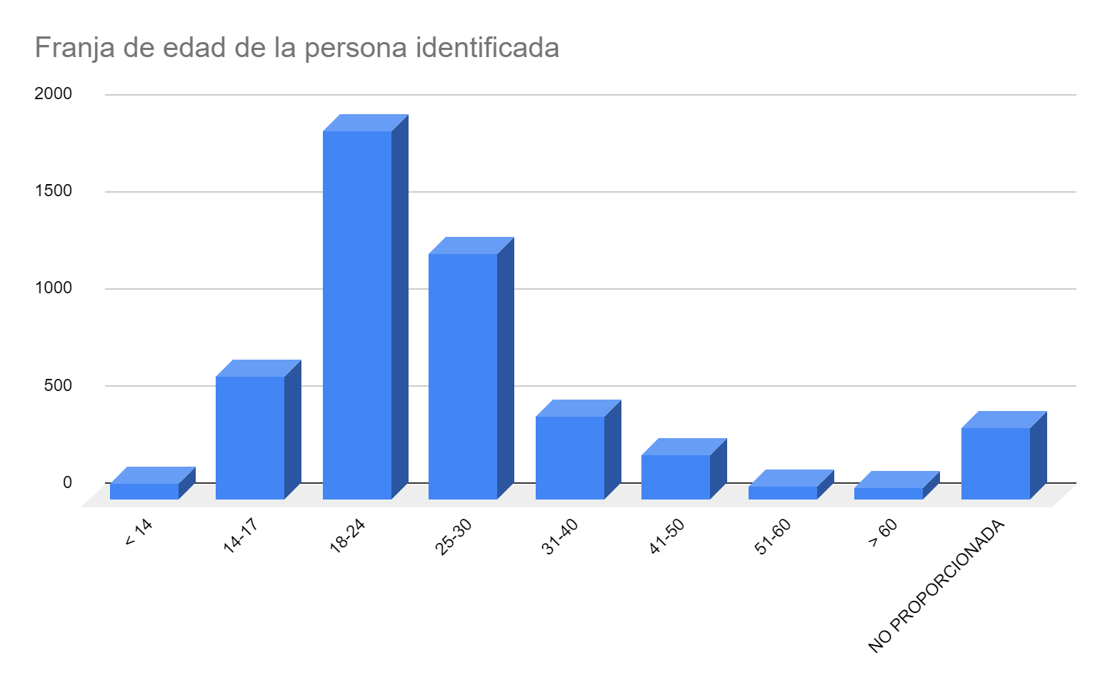
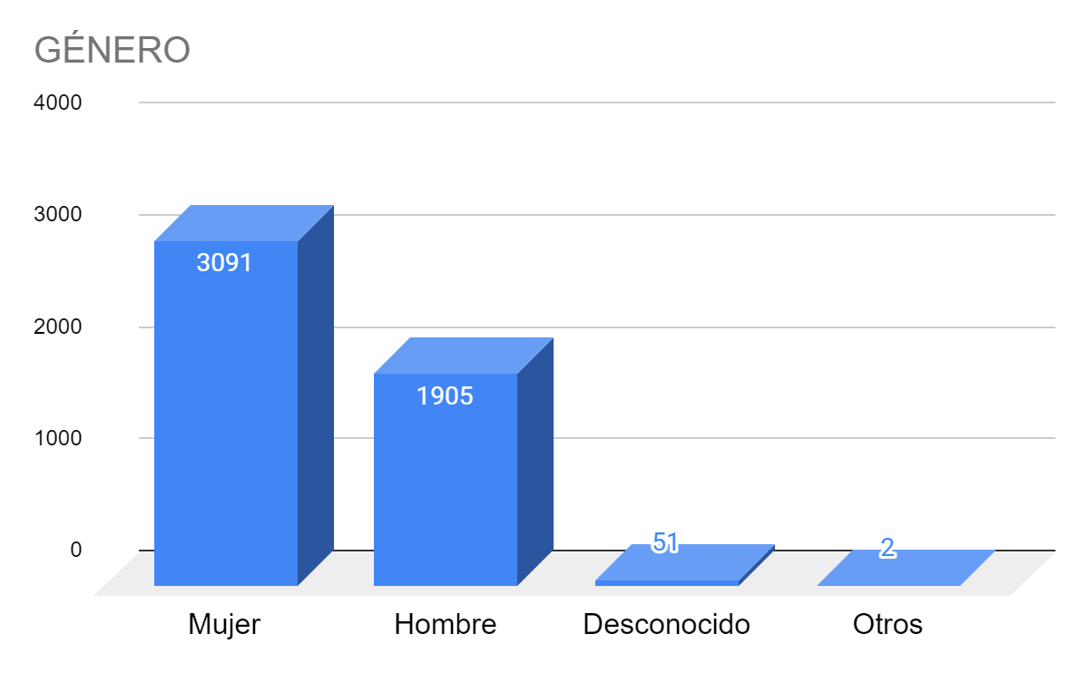
Características Demográficas:
Edades Diversas:
  Distribución variada en las franjas de 14-17 años (12.6%), 18-24 años (37.6%), y 25-30 años (25.1%).
  Un 7.3% no proporciona edad; otros no se ajustan a las franjas del servicio.
Población y Municipios:
Predominio en Madrid:
  El 55.8% reside en Madrid; otros en municipios, destacando Alcorcón y Alcobendas.
  386 contactos de fuera de la Comunidad.
Género:
Distribución de Género:
  El 61,2% de los contactos lo realizan mujeres, mientras que los hombres lo hacen en un 37.7%.
  Desconocemos el género del 1% de los usuarios y un 0.1% afirma identificarse con otro género.

Slide 20
08
MOTIVOS DE LAS CONSULTAS
4

Slide 21
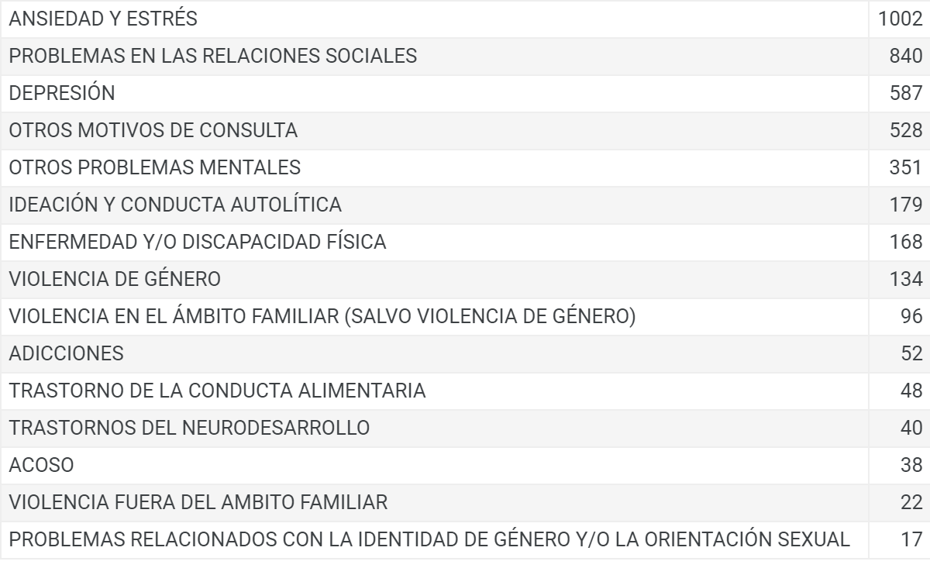
Principales Motivos:
Problemas de Ansiedad y Estrés (24.4%):
  Destacado como el motivo más común.
Relaciones Sociales (20.5%):
  Problemas en las interacciones sociales (Familiares, amistades, pareja, laborales…).
Depresión (14.3%):
  Se observa como una razón significativa para buscar apoyo.

Slide 22
09
MOTIVOS SECUNDARIOS / SUBYACENTES
4

Slide 23
Motivos Subyacentes:
Ansiedad (38.4%):
  Aparece como motivo secundario en casos no identificados inicialmente.
Baja Autoestima (23.2%):
  Contribuye a la sintomatología en una cuarta parte de los casos.
Tristeza (21.6%):
  Se presenta como un motivo subyacente significativo.
Problemas Familiares (21.6%):
  Relacionados con el entorno familiar de la persona usuaria.
Depresión (19.8%):
  Como motivo secundario, afecta a casi una quinta parte de los casos.
Otros Motivos Subyacentes:
Miedo (14.1%), Soledad (13.6%), Ideación Suicida (10.6%):
  Otros factores adicionales que se descubren durante la exploración.

Slide 24
10
URGENCIA Y GRAVEDAD DE LOS CASOS
4

Slide 25
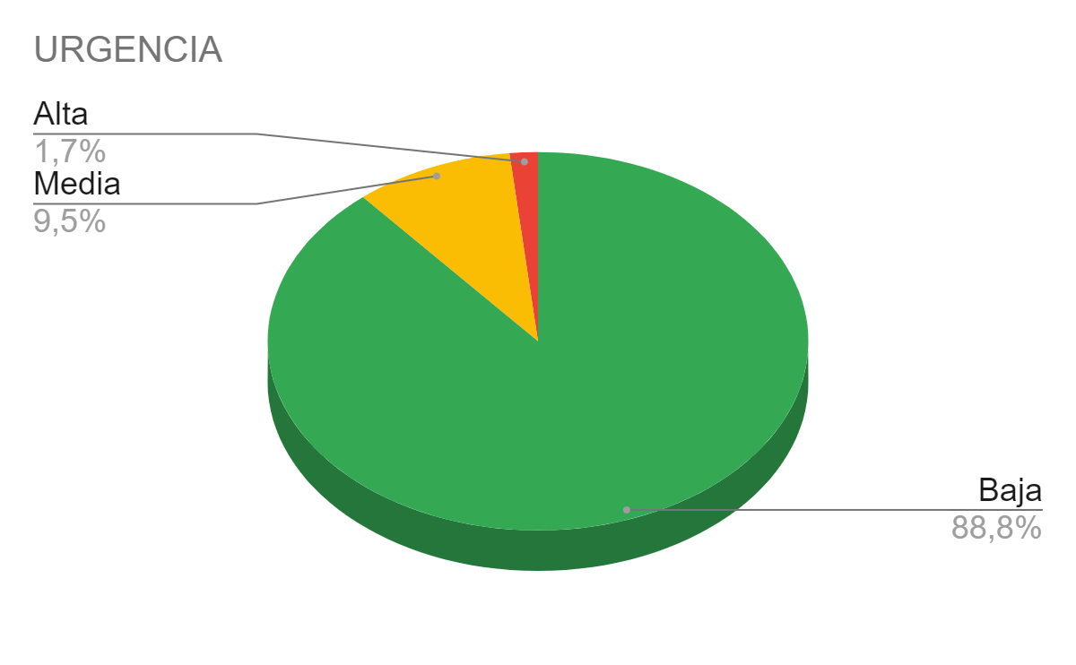
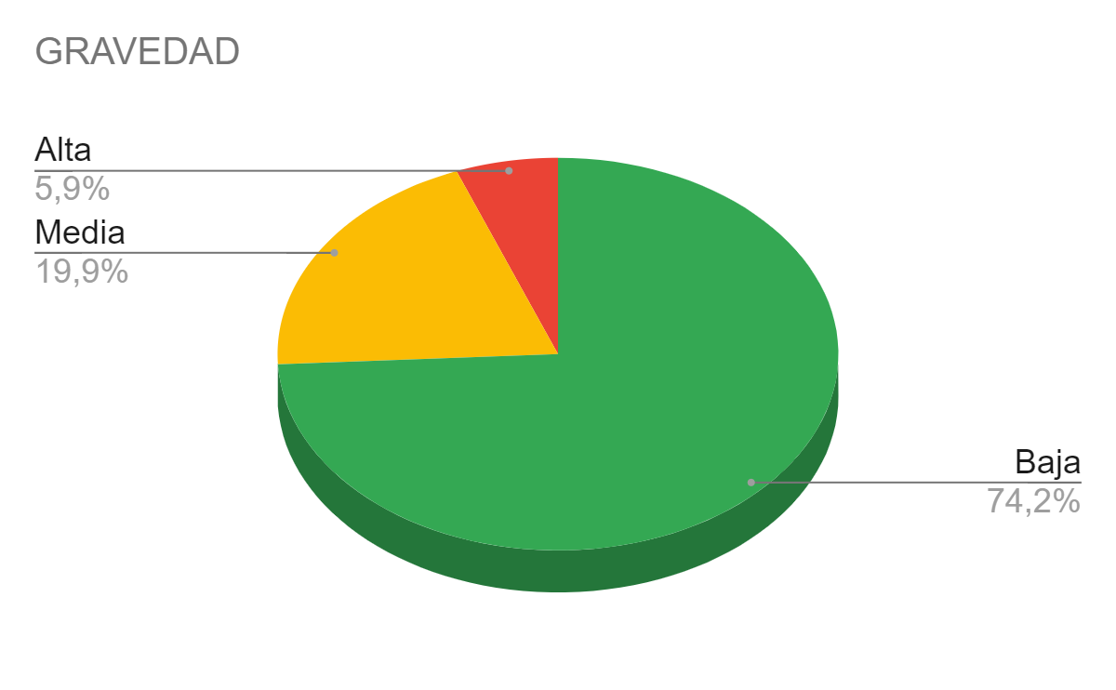
Niveles de Urgencia y Gravedad:Evaluación de Urgencia y Gravedad:
Resolución Efectiva de Urgencias Altas:
  El equipo ha logrado manejar satisfactoriamente situaciones urgentes.
Orientaciones de Seguridad:
Llamar al teléfono 112 en casos de riesgo físico.
Recursos Específicos:
Situaciones de violencia de género: "012 Mujer".
Menores de 18 años con maltrato; Teléfono del Menor(116111).
Resultados Positivos:
Resolución Satisfactoria de Urgencias:
  El equipo ha manejado casos de urgencia de manera satisfactoria.
Derivación a Recursos Especializados:
  Se ha orientado a las personas usuarias hacia recursos especializados según la necesidad.

Slide 26
11
MEDIOS POR LOS QUE NOS HA CONOCIDO
4

Slide 27
Fuentes de Conocimiento del Servicio:
Internet: 68.6%
  Mayoritariamente a través de búsquedas en línea y recursos web.
Recomendación de Profesionales: 10.3%
  Indicativo de la confianza de otros profesionales en nuestro servicio.
Redes Sociales: 4.9%
  Participación en plataformas sociales para promover el servicio.
Recomendación Familiar: 4.8%
  Familiares que han experimentado beneficios recomendando el servicio.
Recomendación de Conocidos o Amigos: 4.8%
  La importancia del boca a boca en la difusión del servicio.
Medios de Comunicación: 1.2%
  Cobertura en prensa, radio u otros medios tradicionales.
Otros: 5.4%
  Incluye diversas fuentes menos comunes.
Destacamos:
Presencia en Internet como Pilar Fundamental:
Reconocimiento Profesional: La recomendación de profesionales es una señal de calidad y confianza.
Impacto del "Boca a Boca": Recomendaciones personales, tanto de familiares como de amigos, son cruciales.

Slide 28
12
NIVEL DE SATISFACCIÓN
4

Slide 29
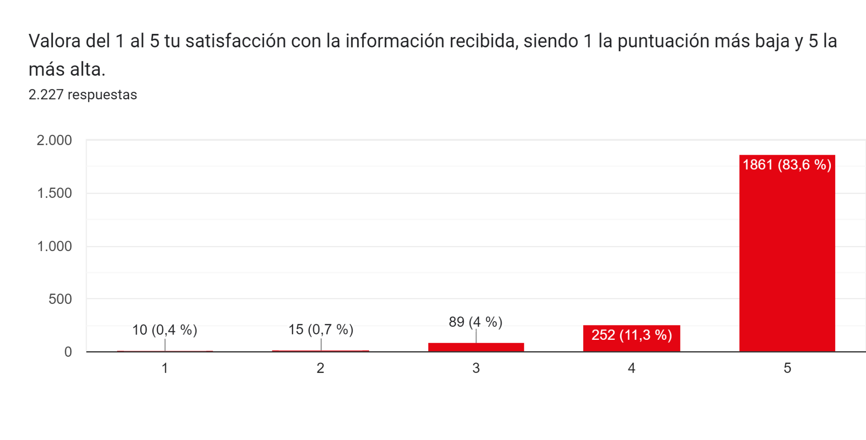
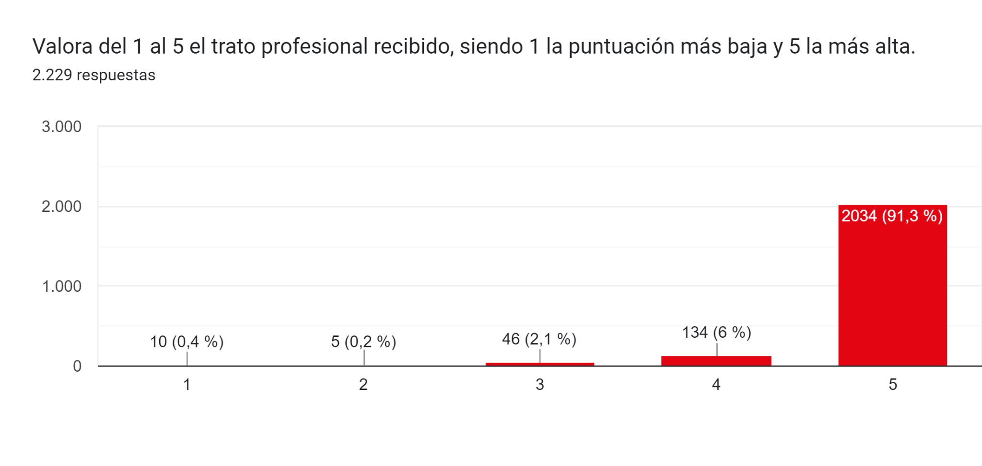
Evaluación de la Experiencia:
Satisfacción General:
  94.9% de los usuarios expresaron satisfacción con el servicio.
Trato Profesional:
  97.3% evaluaron positivamente el trato recibido por los profesionales.
Comentarios y Feedback:
Calidad de la Atención:
  Comentarios resaltan la calidad y efectividad de la atención.
Accesibilidad y Respuesta Rápida:
  Reconocimiento por la prontitud y accesibilidad del servicio.
Contribución al Bienestar:
  Usuarios agradecen el impacto positivo en su bienestar mental.

Slide 30
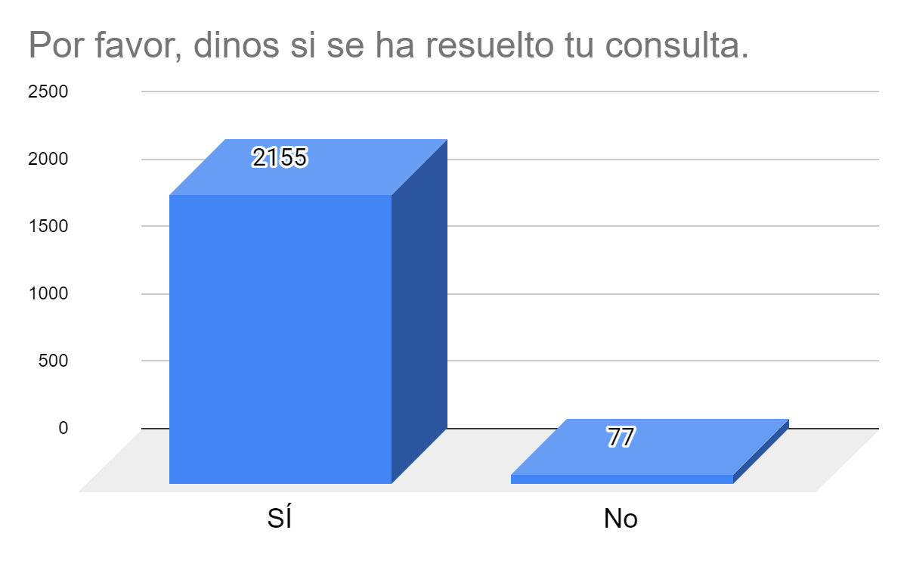
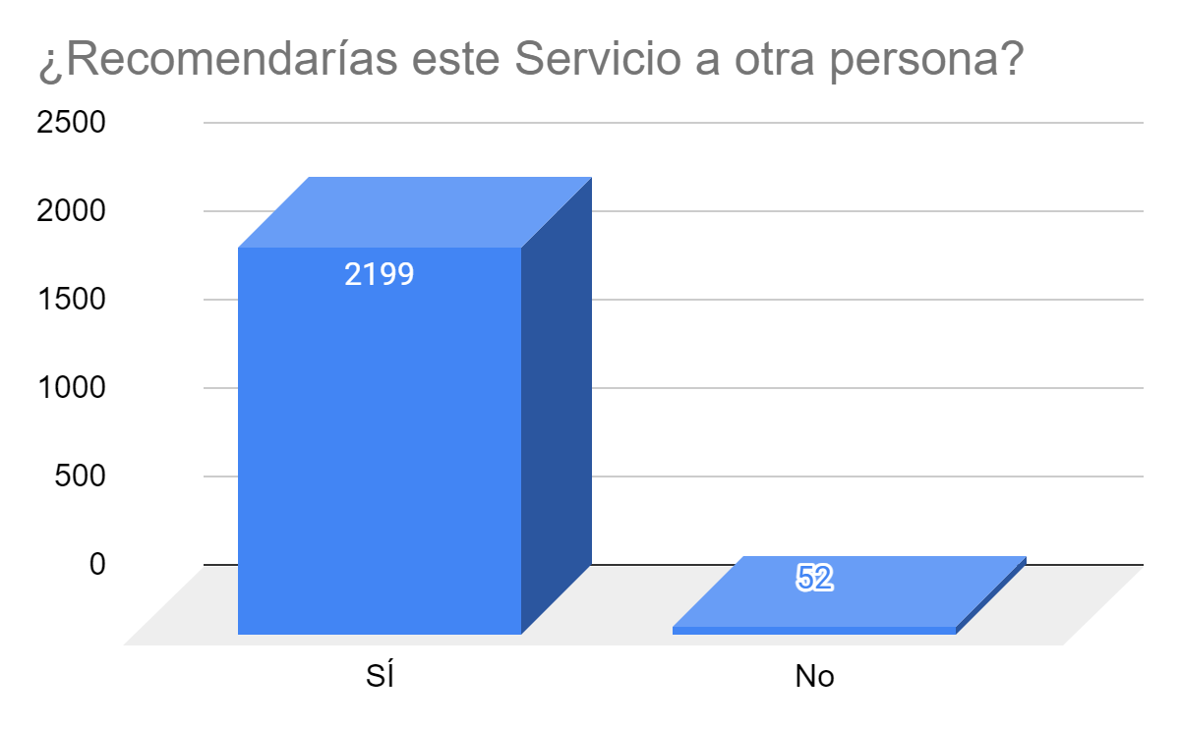
Indicadores de Impacto:
Recomendación Activa:
  97.7% de los usuarios recomendaría el servicio a otros.
Consulta Resuelta:
  96.6% manifestó que su consulta se resolvió satisfactoriamente.
Fidelidad del Usuario:
  59% de los usuarios ha contactado más de una vez.
  Número medio de seguimientos: 6.7; Máximo: 97.

Slide 31
13
ADHERENCIA AL SERVICIO
4

Slide 32
L.S.E.
Fidelidad del Usuario:
59% de los usuarios ha contactado más de una vez con el Servicio.
  Número Medio de Seguimientos: 6.7
  Máximo de Seguimientos por Usuario: 97.
Motivación para Seguimientos Múltiples:
Satisfacción Continua:
  Usuarios satisfechos tienden a volver, demostrando confianza en el servicio.
Impacto Duradero:
  Resultados positivos contribuyen a la fidelidad y a futuras consultas.
Necesidades Evolutivas:
  Usuarios encuentran útil el servicio en diferentes etapas de sus procesos.

Slide 33
L.S.E.
Comentarios y Agradecimientos:
Feedback Positivo:
  Usuarios expresan agradecimiento y confianza en el servicio.
Valoración de la Continuidad:
  Usuarios valoran la posibilidad de seguir contactando según sus necesidades.
Perspectiva a Largo Plazo:
Acompañamiento Continuo:
  Se fomenta la continuidad para brindar apoyo en diferentes momentos.
Identificación de Necesidades Cambiantes:
  El servicio se adapta a las evoluciones de las necesidades psicológicas de las personas usuarios.

Slide 34
14
TESTIMONIOS DE LAS PERSONAS USUARIAS
4

Slide 35
Testimonios Directos de Usuarios:
María, 28 años, Torrejón de Ardoz:
  "Le doy un 5/5 tanto a la información recibida como al trato profesional. Recomendaría fuertemente este servicio a gente que necesite respuesta psicológica rápida por cualquier tema. Me parece una iniciativa brutal para hacer algo por la salud mental de la población joven y que denota la calidad de la sanidad. Finalmente, solo quiero recalcar lo muy agradecida que estoy por el trato recibido."
Violeta, 18 años, Madrid:
  "Muchas gracias, creo que nunca me había sentido tan acompañada. Creo que fue lo mejor que pude hacer, el llamar e intentar abrir los ojos y solucionar lo que me está pasando."
Antonio, 30 años, Boadilla del Monte:
  "No quiero terminar este correo sin expresaros mi más sincero agradecimiento por el trabajo excepcional que realizáis. Con tu correo me he sentido sumamente acogido y comprendido. Que te hayas molestado en contestarme con un correo tan largo un sábado por la tarde demuestra que la profesionalidad, la empatía y la dedicación son verdaderamente importantes para ti. Gracias a tus palabras sé que voy a superar este bache enseguida (así es como has hecho que lo vea ahora, como un simple bache). El trabajo que realizáis los psicólogos no solo mejora la vida individual de cada uno de nosotros sino que además contribuye al bienestar general de nuestra sociedad. De verdad, muchas gracias."

Slide 36
Testimonios Directos de Usuarios:
Julia, 23 años, Alcorcón:
  "No sé qué haría, si no existiera esta línea. Gracias por escucharme, no sabía con quién hablar y me habéis ayudado muchísimo. No se le da la importancia necesaria a la salud mental, sois unos magníficos profesionales."
Silvia, 18 años, Tenerife:
  "En este poco tiempo me sentí súper bien. Quiero agradecer al Servicio por tomar minutos de su tiempo, escucharme, responder y atenderme. Gracias por todo, solo espero que pueda salir de esto pronto porque me consume mucho día a día pero estoy sumamente agradecida porque a pesar de que no soy de la Comunidad de Madrid, me escucharon y me atendieron sin ningún tipo de problemas."
Laura, 18 años, Alcobendas:
  "De verdad que llamar ha sido lo mejor que me ha pasado. Me has ayudado mucho, sería maravilloso que en cualquier parte del mundo pudiera existir un servicio así. No me podía imaginar que existiera esto."
Paula, 23 años, Alcorcón:
  "Quiero agradecerte a ti y a la Comunidad de Madrid por poner este servicio. No puedo pagar un psicólogo. Gracias de todo corazón que podáis ayudar a las personas para que nos pongamos bien."

Slide 37
Testimonios Directos de Usuarios:
Lucía, 30 años, Madrid:
  "Muchísimas gracias por leerme y darme una luz entre tanta oscuridad. De verdad pensé que estaba perdida y que no podría salir de este agujero. Gracias, ya no me siento sola❤️ y sé que podré salir de esta situación"
Pilar, 20 años, Madrid:
  "Yo confío en ti hasta el infinito y más allá. Me habéis ayudado bastante y estoy muy agradecida. Muchas gracias, la verdad. Os tengo cariño. Estoy contentísima. No sé cómo agradecerlo. Es admirable. Sois profesionales de verdad. Me encantáis. Y mi hijo está contentísimo con vosotros. Mándame la dirección para mandar un buen regalo para navidad."
Alejandro, 22 años, Alcalá de Henares:
  "Llamé en un momento de desesperación y me ayudaron a ver las cosas de manera diferente. Gracias por estar ahí cuando más lo necesitaba."
Impacto Positivo en Vidas Individuales:
Diversidad de Casos:
  Testimonios abarcan diferentes edades y situaciones, resaltando la versatilidad del servicio.
Contribución al Bienestar General:
  Reconocimiento de la importancia del apoyo psicológico en la mejora de la vida individual y el bienestar general de la sociedad.

Slide 38
15
CONCLUSIONES
4

Slide 39
Logros y Reflexiones:
Mejora de Servicios Públicos de Salud Mental:
  En el contexto de una sociedad que demanda mejoras en la atención a la salud mental, nuestro servicio cumple con los objetivos de mejora respetuosa y comunicación efectiva.
Reducción de Barreras Geográficas y Económicas:
  La atención telemática ha brindado una oportunidad única para que los jóvenes accedan a un apoyo psicológico sin barreras geográficas ni económicas.
Colectivos Vulnerables y Acciones Específicas:
Atención a Grupos Vulnerables:
  La atención se dirige a colectivos especialmente vulnerables, cumpliendo con el PLAN ESTRATÉGICO DE SALUD MENTAL Y ADICCIONES.
Participación Activa y Ayuda Mutua:
  Se promueve la participación activa de usuarios y la ayuda mutua de familiares en el proceso de atención.

Slide 40
Alto Nivel de Satisfacción y Adherencia:
Resultados Satisfactorios:
  El 96.6% afirma que se resolvió su consulta, y el 97.7% recomendaría el servicio, destacando la efectividad percibida.
Frecuencia de Contacto:
  Un 59% de usuarios ha contactado más de una vez, con una media de 6.7 seguimientos, evidenciando la continuidad en la búsqueda de apoyo.
Diversidad de Casos Atendidos:
5049 Casos Atendidos:
  Desde el inicio del servicio, se han atendido diversas problemáticas presentadas mayoritariamente por jóvenes, mostrando la versatilidad del servicio.

Slide 41
16
IMPACTO Y RECONOCIMIENTO
4

Slide 42
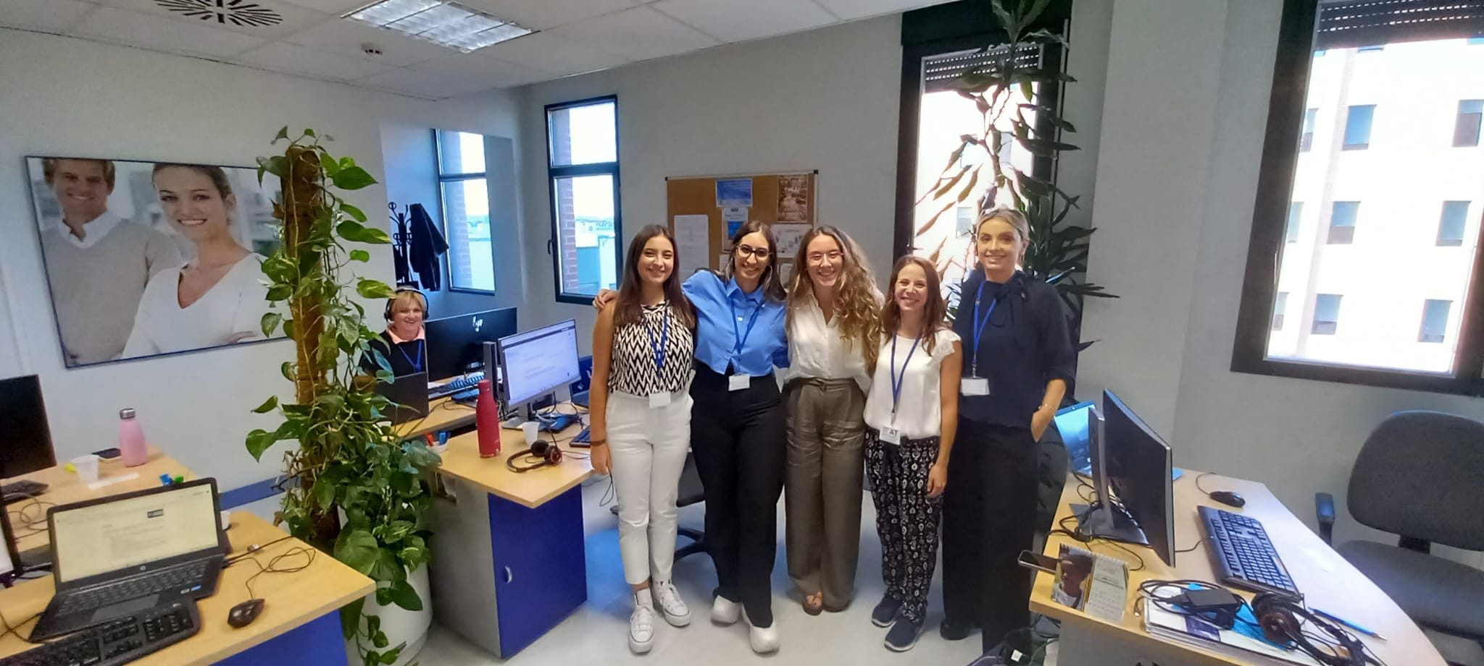
Visita al Servicio de la Directora General de Juventud. Septiembre de 2023

Slide 43
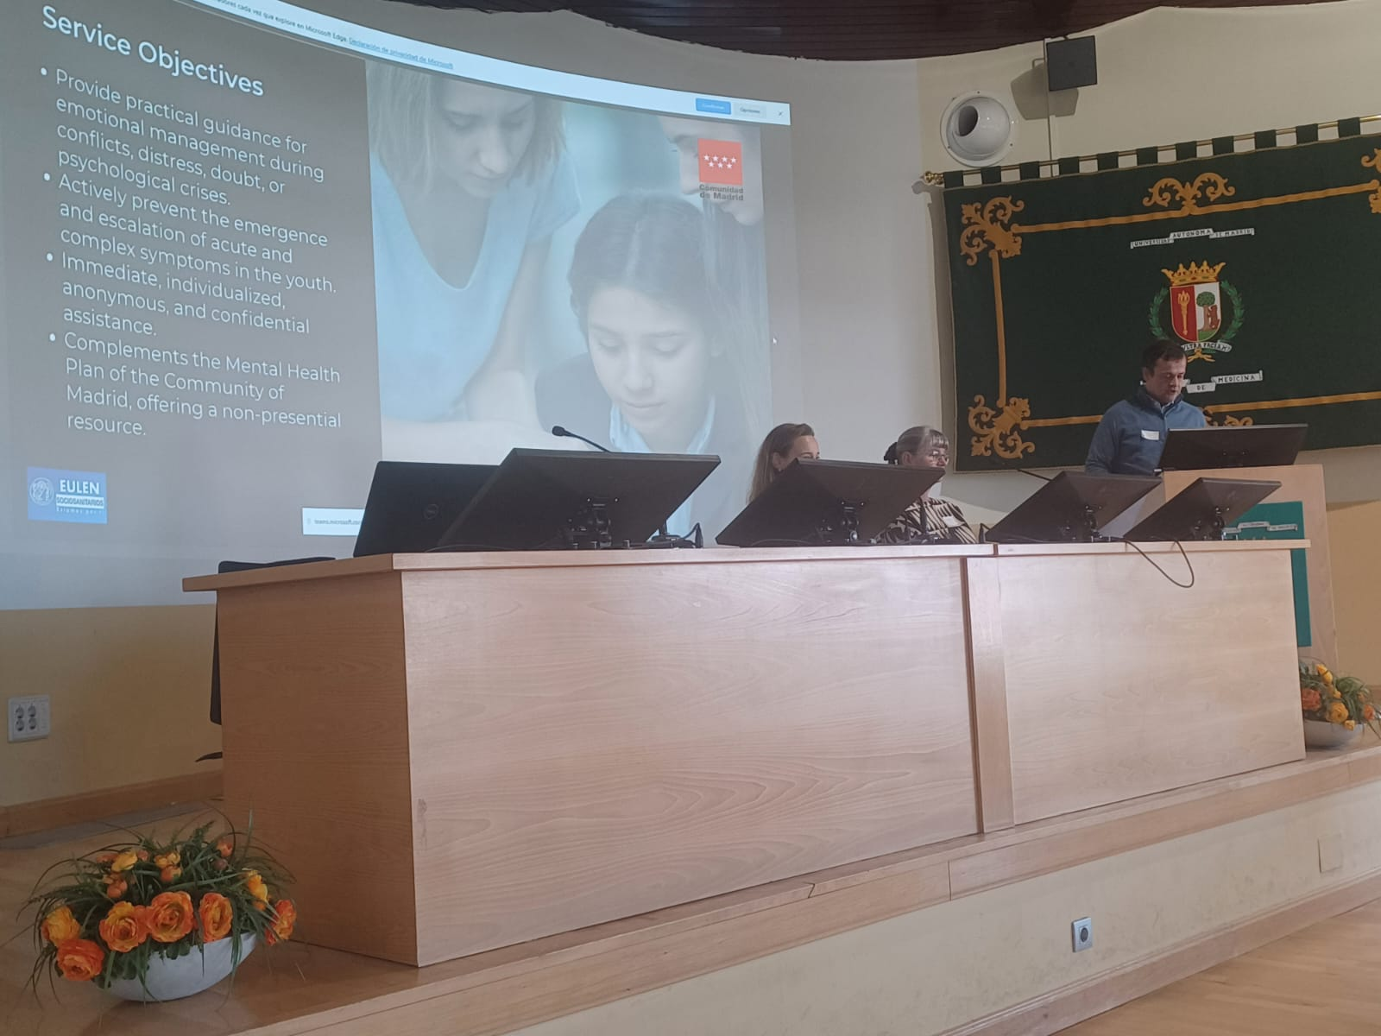
Invitación al acto inaugural del proyecto de investigación europeo CH@T-YOUTH en la Facultad de Medicina de la Universidad Autónoma de Madrid. Enero de 2024.

Slide 44
Servicio de Asistencia Psicológica para Jóvenes
¡MUCHAS GRACIAS!
¿Hay alguna pregunta?
Enrique Dávila Hidalgo
edavila@eulen.com
coordinacionpscjovenes@eulen.com

